Slide 1
শু
ভে
চ্ছা
শু
ভে
চ্ছা

Slide 2
পরিচিতি
মোঃ রায়হান আলী
সহকারী শিক্ষক
মধ্য কাশিপুর দাখিল মাদ্‌রাসা
ফুলবাড়ী কুড়িগ্রাম
বিষয়ঃজীববিজ্ঞান
শ্রেণীঃ নবম-দশম
অধ্যায়ঃ চতুর্দশ ( জীব প্রযুক্তি)
সময়ঃ ৪৫ মিনিট

Slide 3
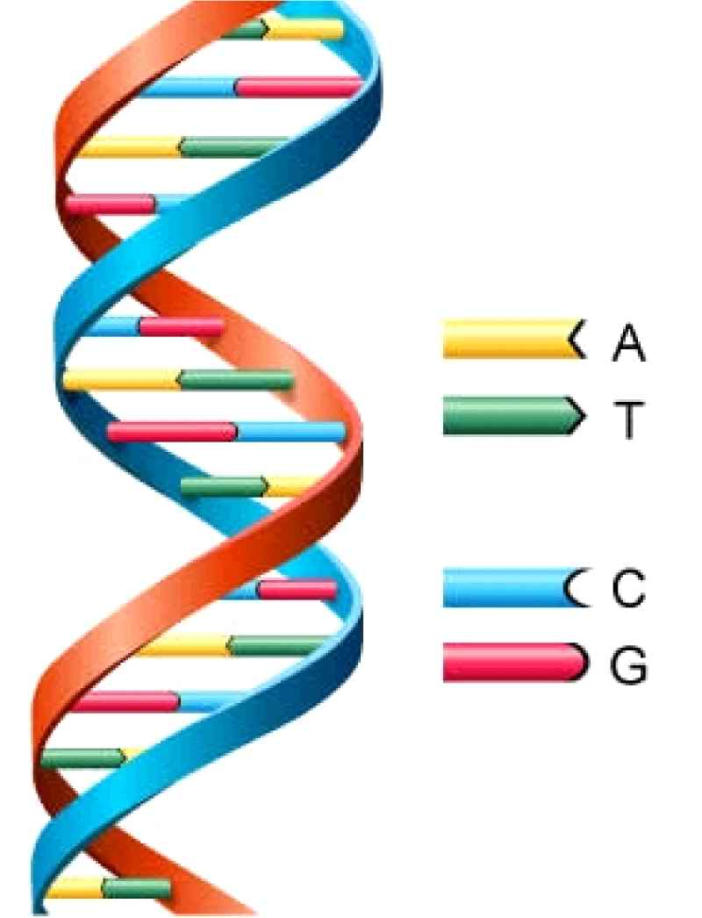
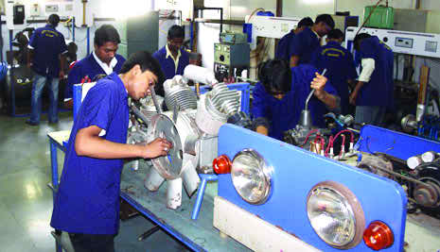
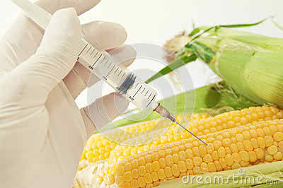
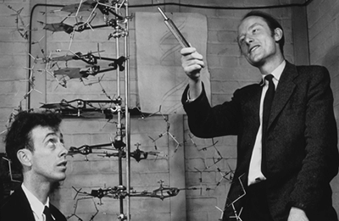
ছবি গুলো থেকে কি বুঝতে পারছি ?

Slide 4
পাঠ শিরোনাম
জেনেটিক ইঞ্জিনিয়ারিং

Slide 5
শিখনফল
জেনেটিক ইঞ্জিনিয়ারিং কি তা বলতে পারবে।
রিকম্বিনেন্ট DNA প্রস্তুত করার ধাপ বর্ণনা করতে পারবে।
জেনেটিক ইঞ্জিনিয়ারিং এর ব্যবহার বর্ণনা করতে পারবে।

Slide 6
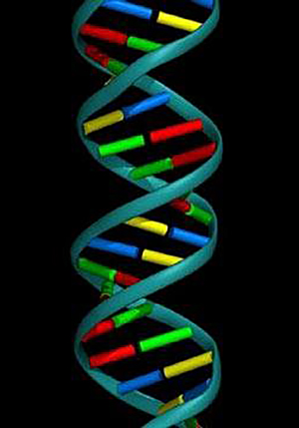
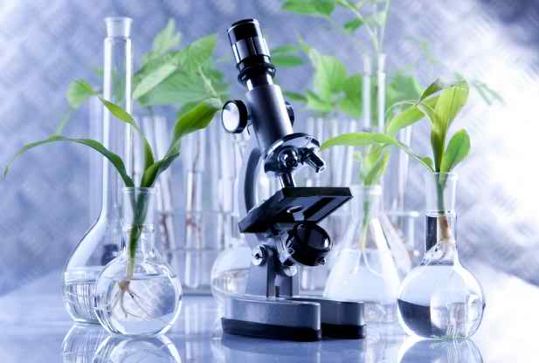
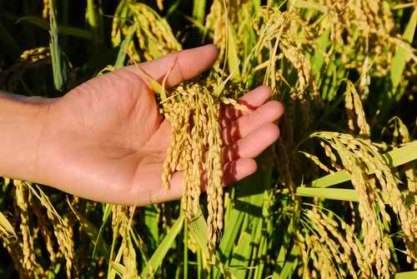
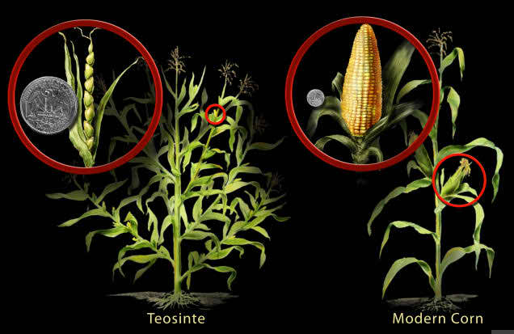
ছবি গুলো থেকে কী বুঝতে পারছি ?
DNA
উদ্ভিদ গবেষনাগার
বালাই সহনশীল ধান
জিন স্থানান্তর মাধ্যমে উচ্চ ফলনশীল ভুট্টা

Slide 7
একক কাজ
জেনেটিক ইঞ্জিনিয়ারিং কি ?

Slide 9
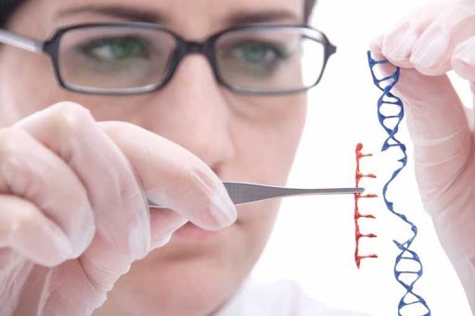
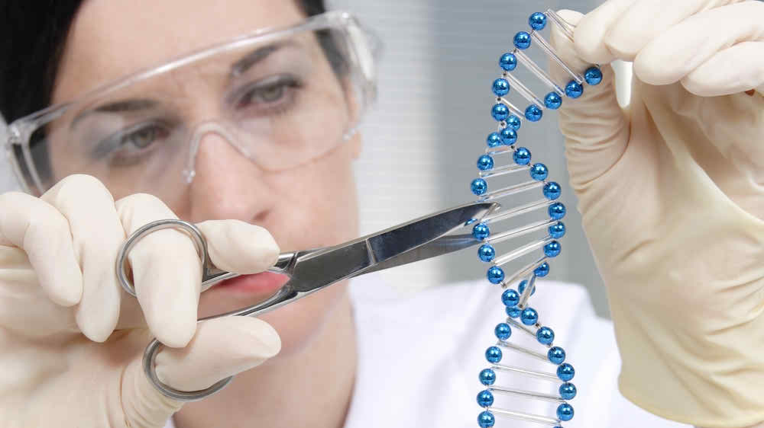
ছবি দুটি লক্ষ করি ।

Slide 10
চলো এবার একটা ভিডিও দেখি

Slide 11
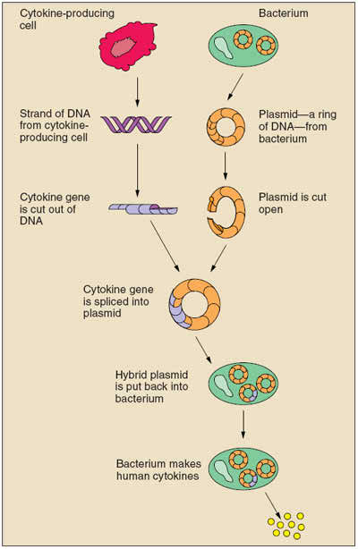
রিকম্বিনেন্ট DNA জেনেটিক ইঞ্জিনিয়ারিং এর ধাপ

Slide 12
জোড়ায় কাজ
০১। জিন স্থানান্তর কি?
০২। রিকম্বিনেন্ট DNA এর ধাপ কয়টি?

Slide 13
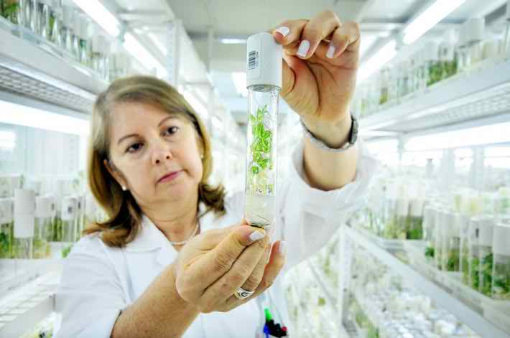
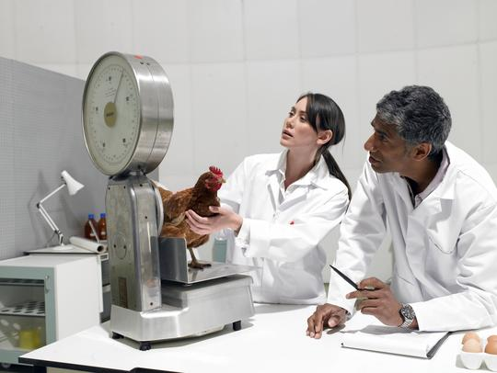
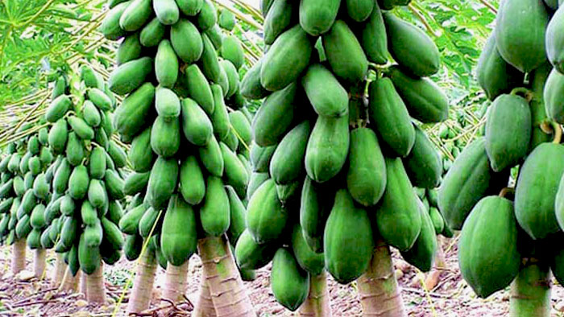
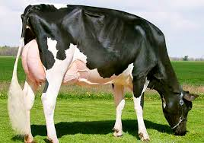
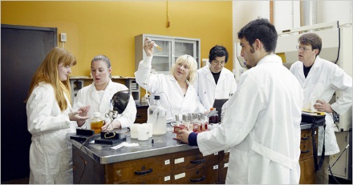
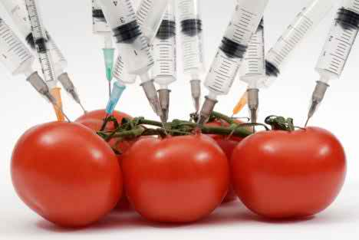
এ গুলো কিসের ছবি

Slide 14
দলীয় কাজ
# জেনেটিক ইঞ্জিনিয়ারিং এর ব্যবহার গুলো আলোচনা কর।

Slide 15
মূল্যায়ন
০১। রিকম্বিনেন্ট DNA প্রযুক্তি কাকে বলে ?
০২। রেস্ট্রিকশন এনজাইম কি ?
০৩। লাইগেজ এনজাইম এর কাজ কি ?
০৪। উন্নত জাত কি ?

Slide 16
বাড়ির কাজ
জেনেটিক ইঞ্জিনিয়ারিং এর ব্যবহারের সুবিধা ও অসুবিধা গুলি আলোচনা কর।

Slide 17
ধন্যবাদ

